Slide 1



CDP集团
全场景化HCM SaaS+

Slide 2







CDP集团——中国HCM SaaS+平台领袖
CDP集团是中国HCM SaaS+平台领袖 ，提供全场景化的产品与服务。 自2004年成立以来 ，我
们的HCM SaaS+业务模式和强大的行业适配性 ，服务5,000+客户覆盖45个垂直行业 ，服务范 围辐射120个国家及地区的全球HCM服务。首创新一代HCM SaaS+模式 ，整合云端增值服务。 以员工为核心的WorkLife应用 ，一站式提供薪酬、福利、招聘、人才发展及劳动力管理。 2017年拓展全球HCM业务 ，按中国企业海外HCM SaaS+收入计 ， 国内排名第一。我们拥有八 项发明专利及超过300项软件著作权。2025-2026年度Great Place to Work-Certified™ 认证企 业。
SaaS+
模式开创者
中国排名第一的 HCM SaaS+平台
中国排名第一的
中企出海HCM服务商
多年蝉联大中华区
最佳人力资源服务机构

Slide 3













投资者关系： 全球化投资阵容引领行业未来
前程无忧
中国最大的人力资源服务商
摩根士丹利
全球领先的国际性 金融服务公司
中国宽带资本
中国专注于电信、互联网、宽带、媒 体及技术领域的优质私募股权基金
富达集团
美国排名第一的金融及人力资源
服务商
Investor AB
欧洲最大的工业控股财团之一
住友集团
日本五大集团中排名第一的
集团企业

Slide 4











“
使命与愿景
使 命
成就企业 ，造福员工
愿 景
成为全球最具创新力的人力资本管理服务提供商，
赋能企业打造 “以人为本” 的全球化竞争力。

Slide 5









持续创新 ，领航HCM行业 ，赋能企业全球化发展
创新打造
WorkLife数字化员工体验平台
开启未来工作生活新体验
全球首家HRAI技术研究实验室 CDPAI未来实验室正式揭牌
CDP集团成立 ， 中国首创
HR BPO一站式服务体系
中国首个基于云服务的 CDP Cloud 平台
2004 2008 2013 2017 2018 2023 2024 2025
CDP发布HR SaaS平台，
EasyHRO平台
EcoSaaS™云生态平台 (Ecosystemas a service)
打造面向未来的人力资源生 态服务圈
CDP深化布局直营网点
CDP GlobalServices
全新升级
首创全球员工管理和
体验平台GMS3.0重磅发布

Slide 6


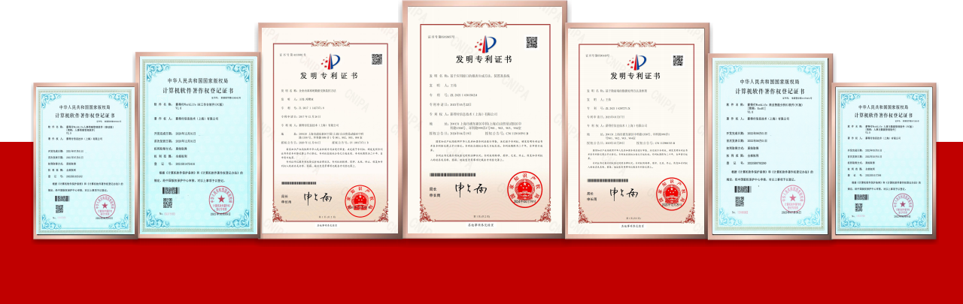
坚持创新研发 ，深厚技术积累 ，成就行业领跑者
8项
注册专利
300+
软件著作权

Slide 7
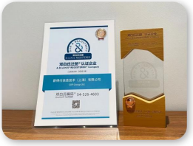
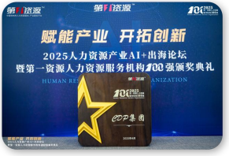


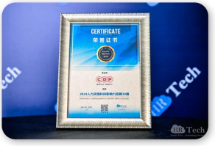
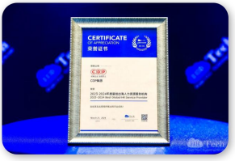
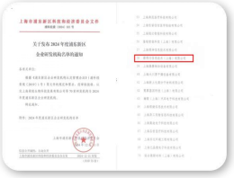
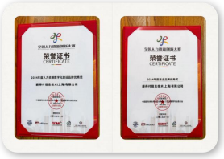
斩获多项重量级奖项 科技实力获权威认可
邓白氏（Dun & Bradstreet）2025
年度认证
2025人力资源服务机构100强
2025-2026年度Great Place to Work-
Certified™ 企业
2024HCM-云服务HR臻选供应商&员工激 励与认可HR臻选服务机构
2024人力资源科技影响力品牌30强
2023-2024年度最佳出海人力资源
服务机构
2024年度浦东新区企业研发
机构认定
2024年度人力资源数字化建设品牌优 秀奖&雇主品牌优秀奖

Slide 8


HR行业普遍痛点 ，数字化转型成破局关键
员工关怀活动覆盖范围有限
灵活用工需求难以满足
雇主品牌建设薄弱
文化宣贯缺乏渠道
多系统运行
数据标准难以统一
员工激励流于形式
服务系统分散 ，员工体验碎片化
地域合规复杂
风险难以规避
传统HR流程效率低下
各环节信息不协同 形成数据孤岛
跨国企业面临的多语言、 多币种支持问题 企业数据安全与隐私风险

Slide 9
























创新打造数字化HCM ，为客户提供 “SaaS+服务+生态”全球化平台
学习发展
福利关爱
薪酬激励
健康保障
入职
保险和健康合作 伙伴
生活福利 合作伙伴
技术合作伙伴
全球服务合作 伙伴
考勤异动
240+ 生态系统合作伙伴
伙伴关系
HR Tech
应聘面试
离职
Work Tech
综合HCM
解决方案
薪税
HRIS
社保
全球化服务
消费级界面
经理
员工生命 周期
--------------------------------->
灵活用工
·
弹性福利
≤--------------------------------------
雇主
员工
HR
HCM需求
健康保险
员工信息
家庭
成就企业
EcoSaaSTM
造福员工
数据集成
云基础设施和数据中心
9

Slide 10
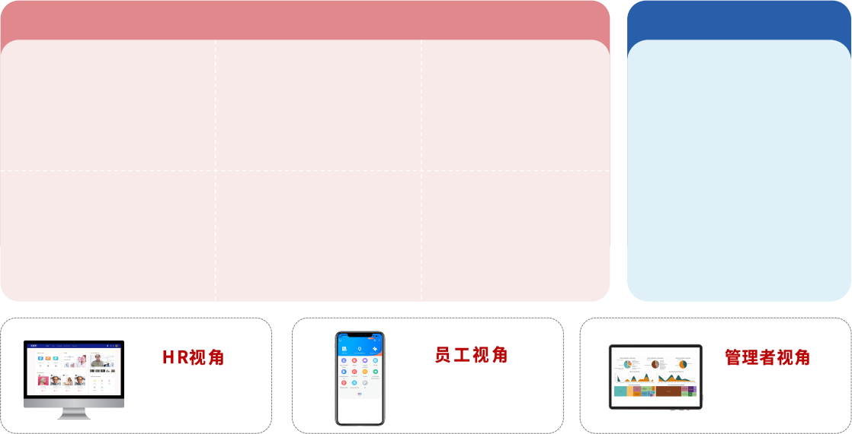
以业务成果为导向的解决方案： 提供一站式全场景人力资本管理服务
整合SaaS+服务 智能化劳动力管理
核心人力资本管理
招聘-入职-离职全流程
智能考勤管理
员工激励与绩效认可
全球人力资本管理
全球就业、薪资代发
全球猎头、外派与移民管理 服务
薪酬与税务
企业级全场景薪酬方案
共享服务中心
依托CDP平台与服务 ， 共建高效员工服务
社保服务
合规化社保计算与申报
保险与弹性福利
多元服务 ，WorkLife平 台提供多样化商品与服务
智能化劳动力管理
人力资源外包、灵活用工、蓝 领用工服务 ，满足客户用工 需 求 ，提升效率与风险管理
赋能全球薪酬管理与 共享服务中心（SSC）
员工敬业度
全流程解决方案
数据仪表盘

Slide 11









全球客户首选的薪酬服务： 薪酬-税务-社保全流程管理
·统一服务平台 ·统一员工帮助中心 ·统一服务水平 ·统一HR对接窗口 ·统一工作语言 ·统一时区 ·统一数字化平台 ·完备的数据安全 | 员工 全球 集团COE 管理 统一的全球员工自助门户 入职 ｜试用期 ｜数据收集 ｜信息变更 ｜个人档案 ｜请假｜工资单｜ 电子签名 ｜保险 ｜福利｜ 离职｜ 等 员工智能助手 (7X24) ·地区国家法规 ·公司政策 ·人事服务咨询 区域员工服务帮助台 (5X9) 法规 ｜政策｜ 服务请求 ｜投诉 服务工单系统 ·服务请求 ·跟踪与追溯 ·满意度调查 属地化服务处理 薪资 ｜税务 ｜考勤 ｜保险 ｜福利 ｜报告 全球薪酬整合 ·全球标准与系统对接 ·服务请求 ·全球/区域数据洞察 全球数据整合 主数据｜薪酬 ｜假期
经理
HR
面 向员 工
面向全球HR
面向管理层
·全面的数据洞察
卓越运营中心
服务状态监控
合规审计
流程优化咨询
数据分析与洞察
持续优化
面向全球IT

Slide 12













WorkLife AI助手 ，驱动企业智能化核心价值升维
长期效益实现
入职
小C智能体验助理
试用期
Customer experience
企业知识库
智能办事 CDP行业智库
候选人
便捷
EXPERIENCE
AI重塑全新人力资源用户交互新体验
转正在职
数据
小D数据分析助理
Data Intelligence
数据洞察 辅助决策 业务拓新
数据智能 ，辅助管理层精准决策
决策
DECISION
体验
智能 聚焦
合规
员工
关怀
效率
小P效能提升助理
IPA(Intelligence
Process Automation）
解放双手
效能提升
绩效
激励
CDP AI智能化实践经验分享， 助力企业效率提升
增长
GROWTH
离职
晋升
发展
健康
生活
法务通
人力资源合规AI助手 ^{政策智库} ^{实战导师} ^{安全卫士}
精准
PRECISE
为企业提供全方位的合规保障

Slide 13


重塑HCM ，打造 “未来员工体验”与 “未来人力资本管理”
未来工作 未来生活 （ WorkTech）
智能服务
员工服务
（New ESS）
将员工高频参与的流程与服务
数字化.共享化.智能化 ，提升运
营效率 ，提高满意度。
高效协同
员工协同
（New Teamwork）
与微信 ，钉钉 ， OA等衔接，
促进组织内与虚拟组织协同，
打造高效运营组织。
敏捷发展
员工发展
（New Development）
通过敏捷组织快速下放KPI,及
时回顾对齐 ，针对性学习,达成
人才发展与组织目标。
及时激励
员工激励
（New Recognition）
优化薪酬与激励体系 ，结合
企业文化价值 ，提供多样化、 及时性激励与行为反馈。
全面关爱
员工幸福
（New Wellbeing）
全面灵活 ，覆盖健康、 保险、
养老、 家庭保障、 美好生活，
使员工全身心投入工作。
未来管理 （HRTech）
预算
管理
离职
管理
招聘
管理 >
健康 > 生活
入职
试用期
时间
管理
人才 > 发展
福利 > 保障
>
薪酬
激励
目标
绩效
未来生态 （ EcoTech）
生态伙伴联盟（EcoPartner） 生态工具箱 (EcoStore) 大数据中心(EcoBI)

Slide 14
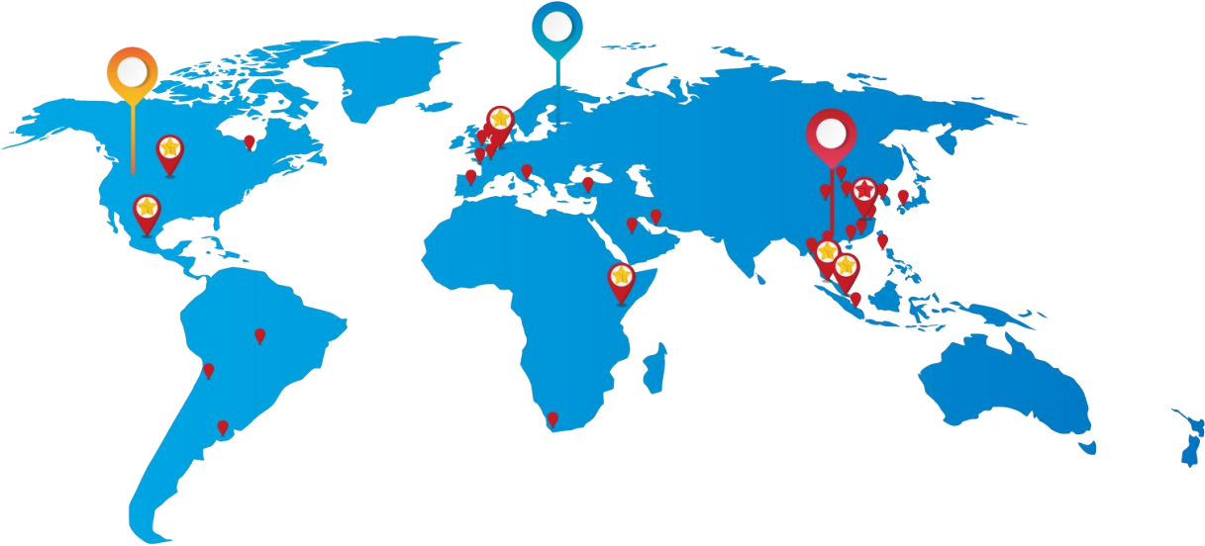



覆盖全球的服务网络
3大交付区域覆盖全球120+地区
统一集成的全球员工体验与全球服务平台 支持区域产品及本地化运营
01
亚太地区
大中华地区、新加坡、 日本、韩国、 马来西亚、澳大利亚、印度尼西亚、 印度、菲律宾、泰国、越南 … …
02
欧洲、 中东和非洲地区 荷兰、英国、法国、德国、意大利、 西班牙、南非、迪拜 … … | 03 | 美洲地区 美国、墨西哥、加拿大、巴西、 阿根廷、哥伦比亚 … …

Slide 15






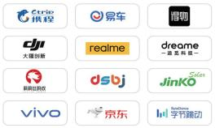
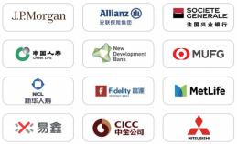





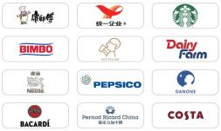






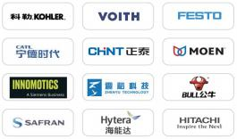



覆盖45个行业 ，5000+行业最优质客户
制药/医疗 | 零售/奢侈品
高科技/互联网
金融服务
化工
房地产
汽车 制造业 | 快速消费品 专业服务
物流
电子商务

Slide 16


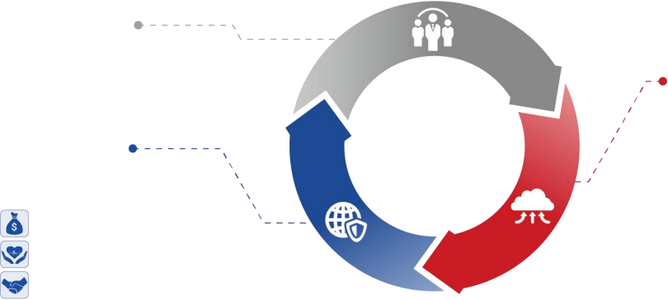

全球HCM官方合作伙伴 ，风险最小化 ，合规最大化
的全球人力资源管理合作伙伴
的薪酬管理合作伙伴
CDP战略合作伙伴
统一无缝的用户体验
全球服务合作伙伴
全球服务网络覆盖120+国
家和地区
全球薪酬服务
本地社保服务
其他多样化人力资本管理服务商
CDP生态商城商业合作伙伴
多元化工作科技功能组合
机器人流程自动化
费用报销管理
成本控制优化
运营效率提升
智能招聘解决方案

Slide 17





六大优势赋能卓越企业 ，用科技助力可持续增长
全场景化独特商业模式
通过推动人力资源数字化转型的基于全 场景化HR SaaS平台加提供以实现客户 价值为目标的一站式服务最终达成客户 成功目标。
深耕行业, 客户成功
CDP深耕行业近20年 ，赋能45个行业 5000多家集团客户 ，积累了众多家客 户成功案例 ， 为客户实现敏捷转型 ， 组 织效能提升贡献力量。
为什么选择
WHY CDP
用户为中心, 员工体验 为核心
以用户为中心的服务理念 ， 以员工体验 为核心的新一代产品 ，赋能HR实现真 正的人力资源数字化和战略转型
数据安全 ，合规保障
数据和信息安全性标准高； 中国唯一有 SOC 1-3合规证书的HCM服务提供商
全球视野 ，本地实践
既有全球视野和最佳实践 ，也积累了丰 富的本地知识和洞见 ， 能够为企业提供 最适合的方案和服务
服务整合,赋能生态
生态化的数字平台集成了数百家行业优 秀生态伙伴 ， 为企业数字化转型提供最 佳选择

Slide 18
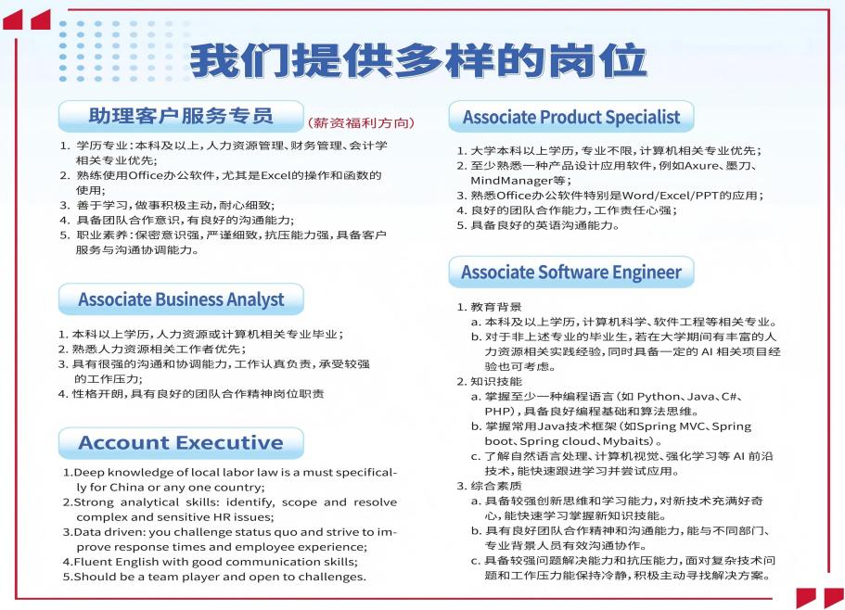

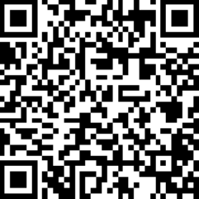
简历投递方式：
邮箱campus@cdpgroupltd.com
或扫码投递

Slide 19

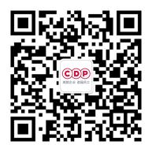
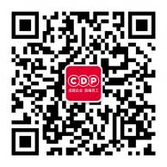
THANKS
扫码关注公众号
微信扫一扫
了解更多最新资讯
获取详细方案与客户案例
400-670-0075
www.cdpgroupltd18 com

